Slide 1


LA responsabilità penale professionale in chirurgia bariatrica: la prospettiva del giudice penale xxxiii cONGRESSO nazionale sicob
Salerno 29 – 31 ottobre 2025
Piera Bossi - Tribunale di Milano

Slide 2

Il contesto della chiruRgia
bariatrica e La responsabilità
penale
Crescita della chirurgia bariatrica → aumento del contenzioso
Interventi ad alta complessità e rischio intrinseco
Focus : quando l’errore chirurgico diventa penalmente rilevante?
Errore colpevole o evento inevitabile?

Slide 3
Il Quadro normativo di
riferimento
Art. 43 c.p. Elemento soggettivo del reato (colpa)
Art. 589 e 590 c.p. Omicidio e lesioni colpose
Art. 3, L. 8 novembre 2012 n. 189 (“Legge Balduzzi”)
Art. 590-sexies c.p. (“Legge Gelli-Bianco”, L. 24/2017)
Gli «scudi penali» (Scudo Covid 19 art. 3 bis L. n. 76/21 (situazioni di emergenza); Scudo milleproroghe L. n. 18/23 (grave carenza di personale sanitario):
La proposta di riforma Commissione d’Ippolito
nuovo testo Art. 590 sexies c.p. e art. 590 septies c.p.

Slide 4
4
colpa professionale medica
COLPA è un CONFRONTO
Tra
Ciò che si è fatto e ciò che si sarebbe dovuto fare
Colpa generica:
    Negligenza
    Imprudenza
    imperizia
Colpa specifica: violazione di leggi, regolamenti, linee guida
Il grado della colpa: lieve e grave
Nesso causale e prevedibilità dell’evento: il giudizio controfattuale

Slide 5
La disciplina Gelli-Bianco
Art. 590 sexies c.p.
Se i fatti di cui agli articoli 589 e 590 sono commessi nell’esercizio della professione sanitaria, si applicano le pene previste salvo quanto disposto dal secondo comma.
Qualora l’evento si sia verificato a causa di imperizia la punibilità è esclusa quando sono rispettate le raccomandazioni previste dalle linee guida come definite e pubblicate ai sensi di legge ovvero, in mancanza di queste , le buone pratiche clinico assistenziali, sempre che le raccomandazioni previste dalle predette linee guida risultino adeguate alla specificità del caso concreto
Esclusione della punibilità (art. 590-sexies c.p.) se l’esercente si attiene a:
  linee guida adeguate e accreditate
  buone pratiche clinico-assistenziali
Resta punibile solo la colpa grave per imperizia – Cass SU Mariotti
Art. 590 sexies c.p.
Non è punibile l’esercente la professione medica il quale, dopo aver correttamente individuato e scelto le linee guida (come definite e pubblicate ai sensi di legge) o, in loro mancanza, buone pratiche clinico assistenziali, adeguate alla specificità del caso concreto – cagioni gli eventi di morte o lesioni personali per colpa lieve da imperizia intervenuta nella fase dell’esecuzione delle raccomandazioni contenute nelle predette linee guida o buone pratiche

Slide 6
IL RUOLO DELLE LINEE GUIDA
APPROVATE DALL’ISS (Istituto Superiore di Sanità)
E
PUBBLICATE SUL Sistema Nazionale Linee Guida (SNLG)
Il giudice deve valutare
Pertinenza al caso concreto
Accreditamento e aggiornamento scientifico
Aderenza al caso concreto

Slide 7
Il consenso
informato
Natura di diritto fondamentale alla salute e all’autodeterminazione
Necessità di informare su:
  - rischi e mortalità operatoria
  - alternative terapeutiche
  - effetti sulla qualità della vita
Giurisprudenza: il difetto di informazione può generare responsabilità autonoma

Slide 8
ALCUNI ESEMPI
Cass. pen. n. 23283/2019 – morte post-intervento: esclusa colpa penale per rispetto delle linee guida
Cass. pen. n. 11304/2022 – responsabilità per mancato monitoraggio post-operatorio
Trend: attenzione crescente alla fase post-operatoria e multidisciplinare

Slide 9
LE PROVE
Ruolo della consulenza tecnica
  Difficoltà nel distinguere errore tecnico da complicanza non evitabile
    Necessità di accertare causalità e colpa in concreto (condotta prevedibile ed evitabile; valutazione della inesegibilità)
      Importanza della documentazione clinica accurata

Slide 10
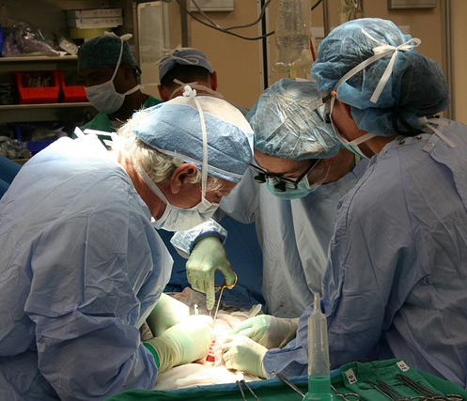
TEAM CHIRUGICO E RESPONSABILITA’ DI Équipe
Chirurgo, anestesista, nutrizionista, infermieri
Responsabilità individuale vs. responsabilità di gruppo
Affidamento e sfere di competenza
Coordinamento e vigilanza: profili di colpa per omesso controllo

Slide 11
Linee EVOLUTIVE
Medicina difensiva e impatto sulle scelte operatorie
Tendenza verso la personalizzazione del rischio
Rilevanza crescente della compliance alle linee guida e della formazione specialistica
CONCLUSIONI
La chirurgia bariatrica amplifica i temi classici della colpa medica
Centrale il bilanciamento tra:
tutela del paziente e garanzia per il professionista
Obiettivo: una responsabilità penale “ragionevole” e non punitiva

